Slide 1

Решения М2М для ТЭК
Smart SIM
Notes:
1

Slide 2


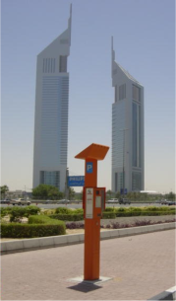

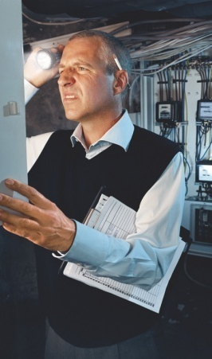
Новые возможности М2М в ТЭК
Что такое machine-to-machine (M2M)?
Это беспроводной доступ к информации об удаленных стационарных и перемещающихся объектах для сбора данных и мониторинга их состояния
Какие задачи решает M2M?
Использование удаленного оборудования в труднодоступных местах или когда использование проводного соединения невозможно в принципе
Оперативное подключение новых абонентских устройств к корпоративной сети без затрат на организацию проводных каналов
Оптимизация затрат (полный контроль за трафиком и возможности оперативного регулирования)

Slide 3
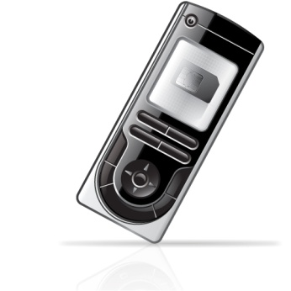
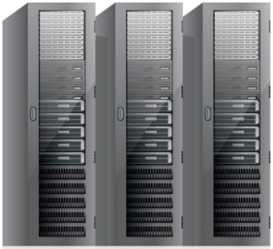
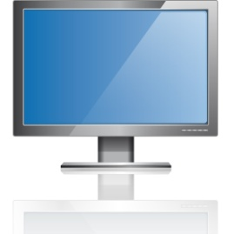

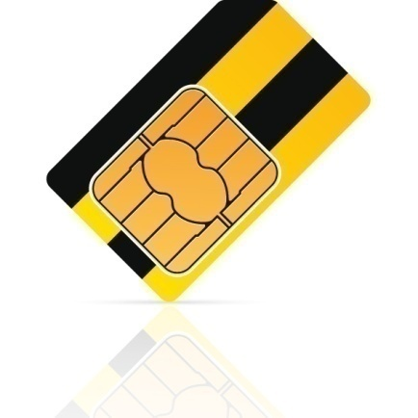
М2М: как было раньше
1. Оборудование
Поставщики оборудования
B2B клиент
2. Комплексные системы по мониторингу оборудования
Системные интеграторы
3. Сим-карты
Оператор связи
Операторы связи выступали исключительно в качестве «трубы», предоставляя услуги передачи данных и их защиты в составе решений по мониторингу транспорта.
+ сопутствующие услуги (специальные сим-карты, VPN, APN и т.д.)

Slide 4
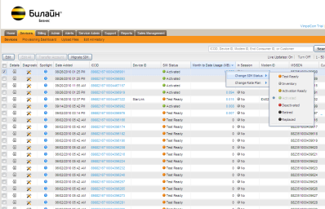











М2М: новые тенденции
дополнительные услуги и продукты от оператора
1. Оборудование
Поставщики оборудования
B2B клиент
2. Комплексные системы по мониторингу оборудования
Системные интеграторы
3. Сим-карта
Оператор связи
Операторы начинают предлагать многофункциональные системы по on-line мониторингу, контролю и управлению сим-карт и соединений
4. Системы по управлению сим-картами и соединениями
Оператор связи

Slide 5



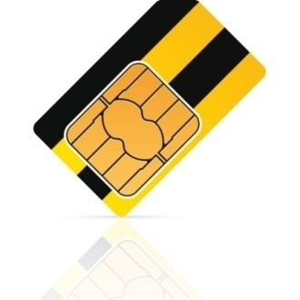
Центр управления М2М
Новый продукт для корпоративных клиентов:
быстрое и удобное управление сим-картами в устройствах в режиме реального времени, их контроль и мониторинг через web-интерфейс или через API, с возможностью интеграции с любыми IT системами
В2В клиент
Центр управления M2M
Управление SIM
сигнал
данные
Мобильная сеть
данные

Slide 6
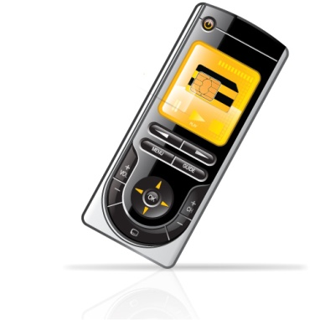


Преимущества для клиентов Билайн
Управление SIM-картами в режиме реального времени
Оперативность и максимум комфорта управления через web-интерфейс и по API, с возможностью самостоятельно менять статус собственных SIM-карт и задавать параметры их работы в любой момент времени, переходить на другие тарифные планы
Полный контроль затрат на связь
Защита от мошенничества и нецелевого использования путем настройки параметров работы сим-карты и настройки системы уведомлений, широкие возможности систем отчетности для больших объемов используемых SIM-карт
Создание собственных ТП
Возможность создавать новые бизнес-модели и тарифные планы для собственных пользователей
Notes:
Управление сим-картами в режиме реального времени
Активация/деактивация в реальном времени
Блокировка/разблокировка вручную/автоматически по заданным параметрам
Автоматические оповещения об изменениях состояния SIM
Предотвращение нецелевого использования
Сигнализация об изъятии SIM из устройства
Блокировка сим-карты при изъятии из устройства
Блокировка при использовании вне заданного устройства
Гибкий биллинг конечного пользователя
Удобный и прозрачный биллинг
Создание собственных ТП для конечных пользователей,
Возможность биллинга пула SIM
Гибкая тарификация
Контроль за трафиком
Контроль счета конечного пользователя в реальном времени,
Возможность настройки ограниченного объема трафика на SIM
Уведомление о перерасходе трафика/средств на счете.
Статистика и аналитика
Трафик по SIM, Клиенту, ТП, стране за период и т.д.
Отчеты по активации и статусу SIM с разбивкой по SIM, Клиенту и т.д.
История соединений по SIM, Клиенту, ТП
Выгрузка статистики в удобном формате

Slide 7
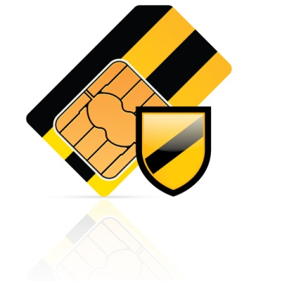
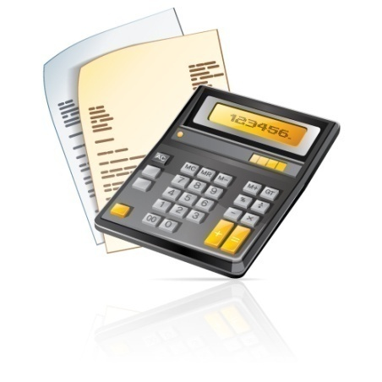
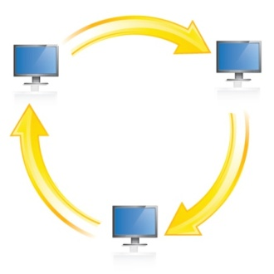
Преимущества для клиентов Билайн
Контроль за трафиком и диагностика
Отслеживание расходов в режиме реального времени и получение дополнительной информации при технических неполадках.
Статистика и аналитика
Доступ к подробной информации по беспроводным соединениям и широкому спектру параметров.
Интеграция
Возможность интеграции по API с внутренними системами управления оборудованием вашей компании
Notes:
Управление сим-картами в режиме реального времени
Активация/деактивация в реальном времени
Блокировка/разблокировка вручную/автоматически по заданным параметрам
Автоматические оповещения об изменениях состояния SIM
Предотвращение нецелевого использования
Сигнализация об изъятии SIM из устройства
Блокировка сим-карты при изъятии из устройства
Блокировка при использовании вне заданного устройства
Гибкий биллинг конечного пользователя
Удобный и прозрачный биллинг
Создание собственных ТП для конечных пользователей,
Возможность биллинга пула SIM
Гибкая тарификация
Контроль за трафиком
Контроль счета конечного пользователя в реальном времени,
Возможность настройки ограниченного объема трафика на SIM
Уведомление о перерасходе трафика/средств на счете.
Статистика и аналитика
Трафик по SIM, Клиенту, ТП, стране за период и т.д.
Отчеты по активации и статусу SIM с разбивкой по SIM, Клиенту и т.д.
История соединений по SIM, Клиенту, ТП
Выгрузка статистики в удобном формате

Slide 8




Что дают М2М решения?
Новые продукты от Билайн Бизнес позволят нашим клиентам:
Идти в ногу со временем, используя передовые технологии М2М
Оперативно подключать новые устройства в своей инфраструктуре
Оптимизировать затраты (полный контроль за трафиком и возможности оперативного регулирования), прозрачная отчетность
Получить доступ к глобальной платформе

Slide 9
3G b2b
По всем вопросам пишите на m2m@beeline.ru

Slide 10

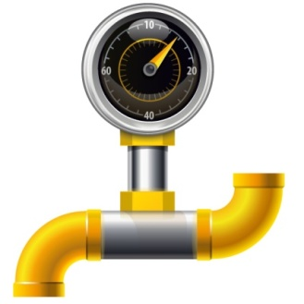
Smart SIM: ключевые особенности
Платформа «Центр управления M2M» - многофункциональный центр управления для быстрого и удобного управления SIM-картами в устройствах в режиме реального времени, их контроль и мониторинг через web-интерфейс и открытый API .
Услуга имеет ряд ключевых преимуществ для применения в ТЭК:
Биллинг
Округление до 1 Кб в сутки, удобные тарифные планы и опции
Управление SIM-картами
Возможность самостоятельного управления всеми услугами
Система оповещений
Перерасход трафика, нехарактерное количество сессий в сутки
On-line мониторинг SIM-карт
Диагностика в режиме реального времени всех параметров
API-интеграция
Автоматизация управления SIM
Отчетность
Построение любых отчетов для любого количества SIM

Slide 11
Демонстрация

Slide 12
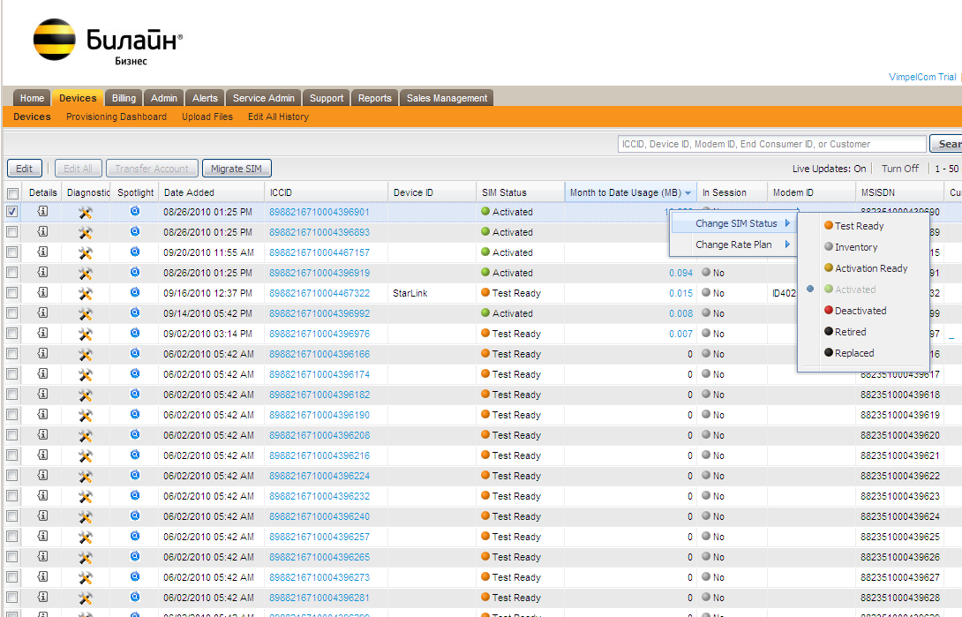
Центр управления М2М
Управление сим-картами
Notes:
12

Slide 13
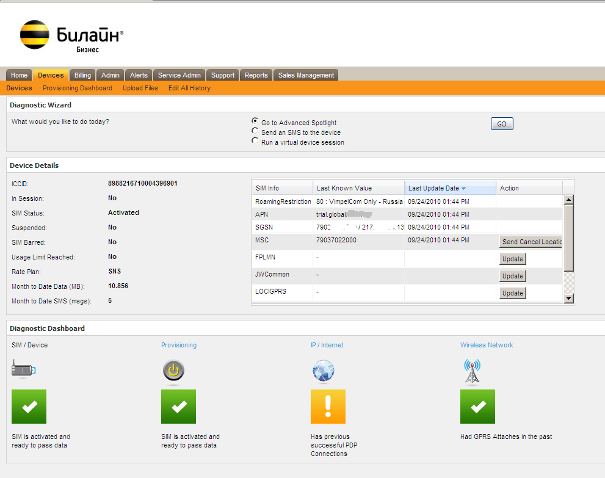
Центр управления М2М
диагностика

Slide 14
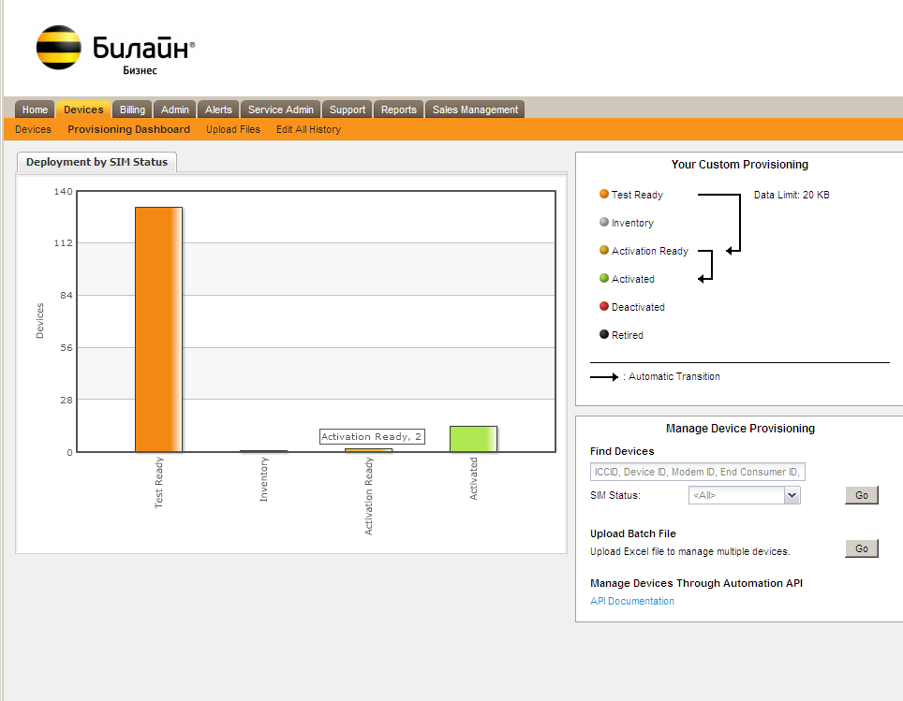
Центр управления М2М
мониторинг и статистика по сим-картам

Slide 15
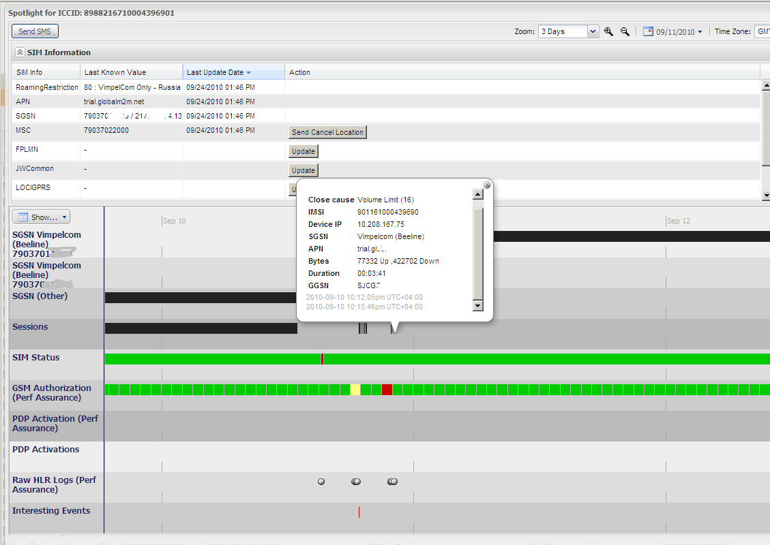
Центр управления М2М
Spot Light – расширенная диагностика
CONFIDENTIAL Jasper Wireless, Inc.
15
Notes:
15

Slide 16
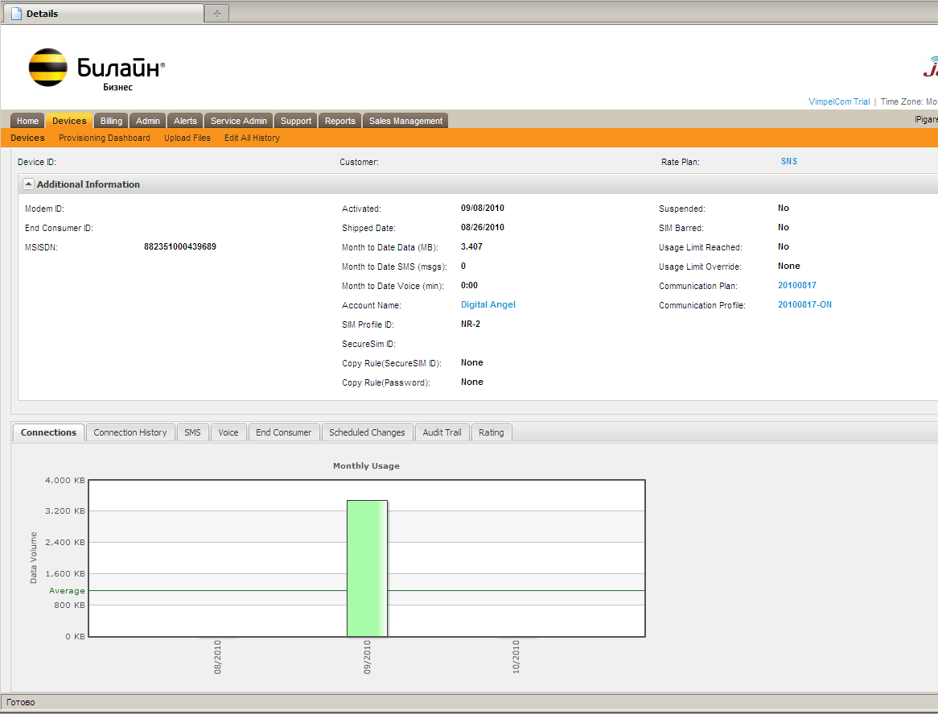
Центр управления М2М
Информация по каждой сим-карте

Slide 17
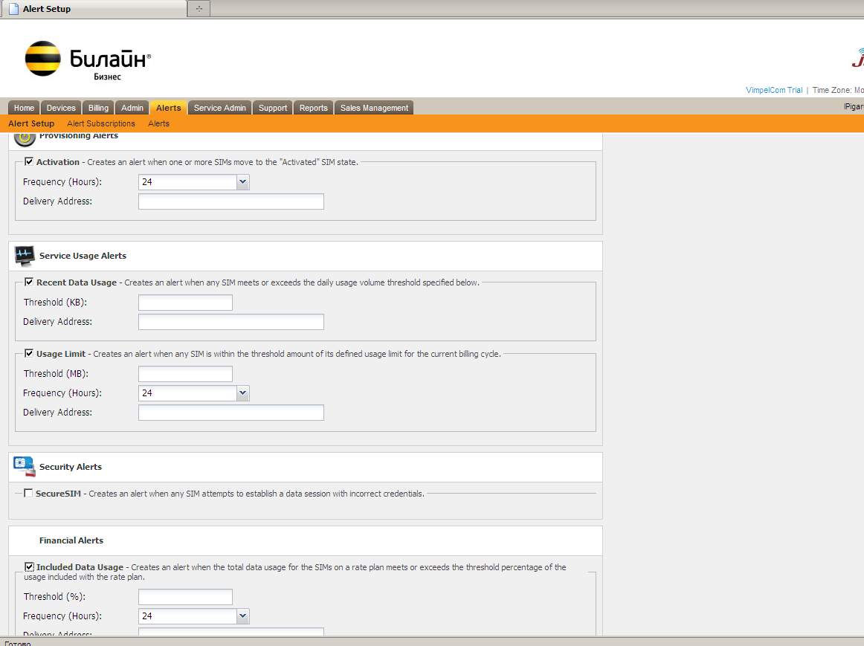
Центр управления М2М
Система уведомлений

Slide 18
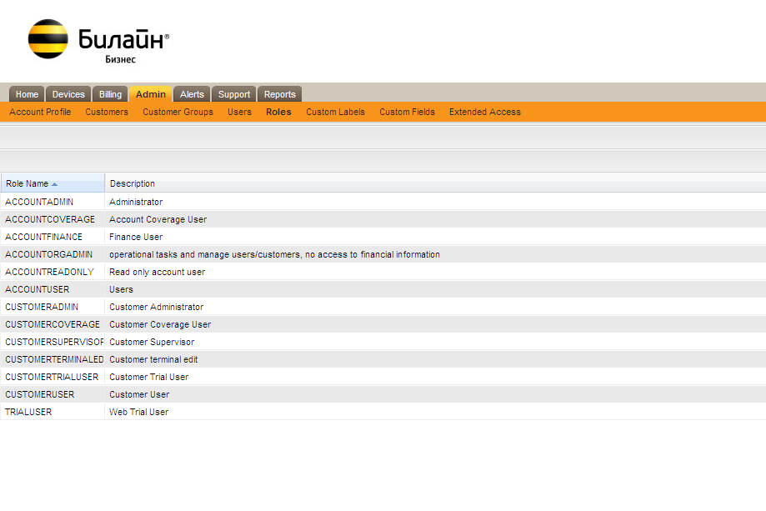
Центр управления М2М
Настройка параметров доступа

Slide 19
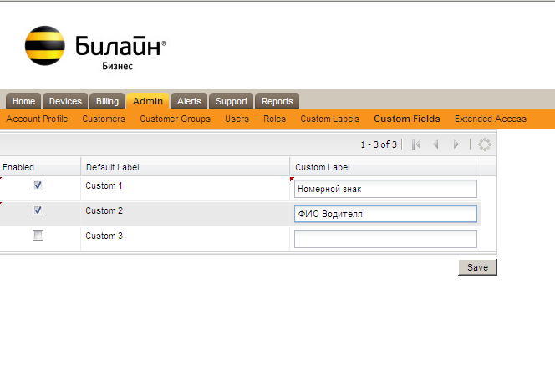
Центр управления М2М
Администрирование и персональная
система идентификации

Slide 20
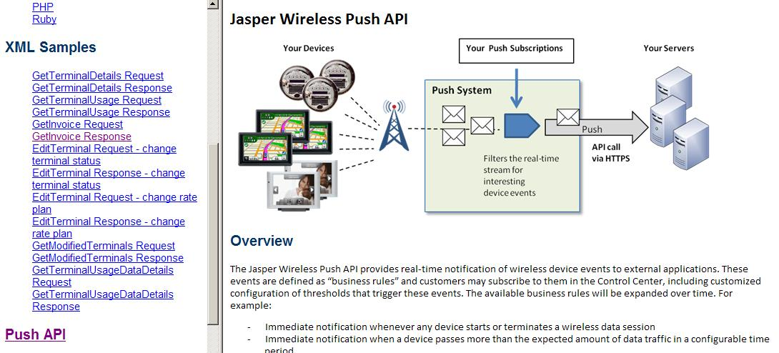
Центр управления М2М
Интеграция с существующей IT инфраструктурой через API

